Slide 1
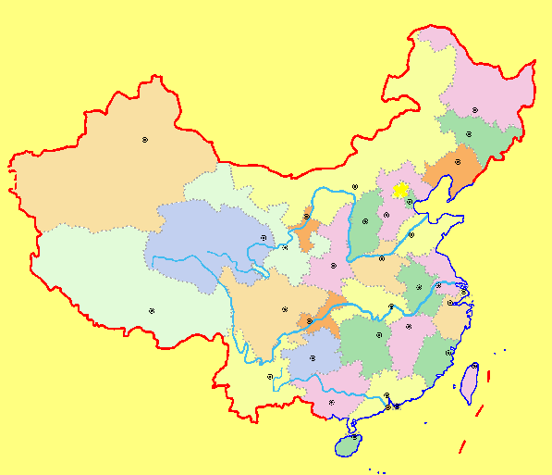
吉林雾凇
长江三峡
云南石林
桂林山水

Slide 2
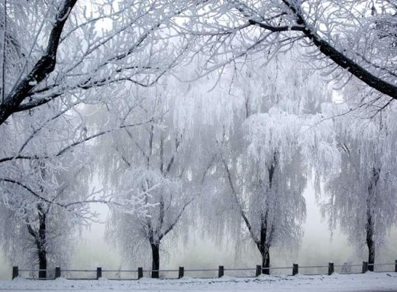
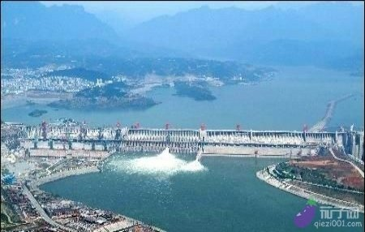
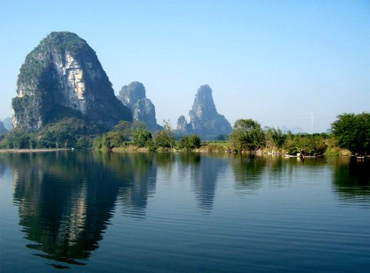
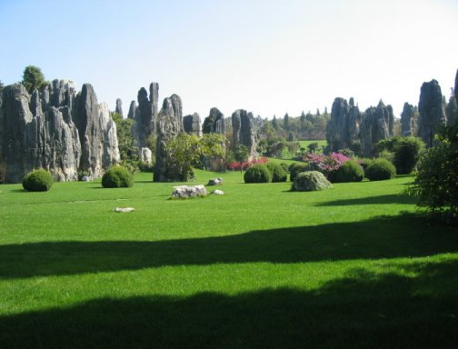
吉林雾凇
长江三峡
桂林山水
云南石林

Slide 3
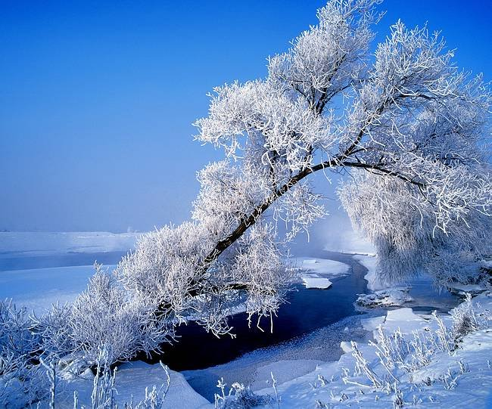
雾凇

Slide 4
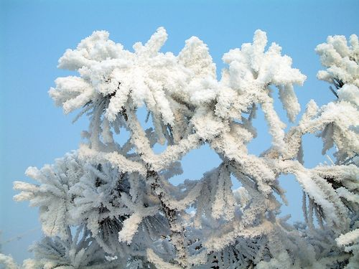

Slide 5
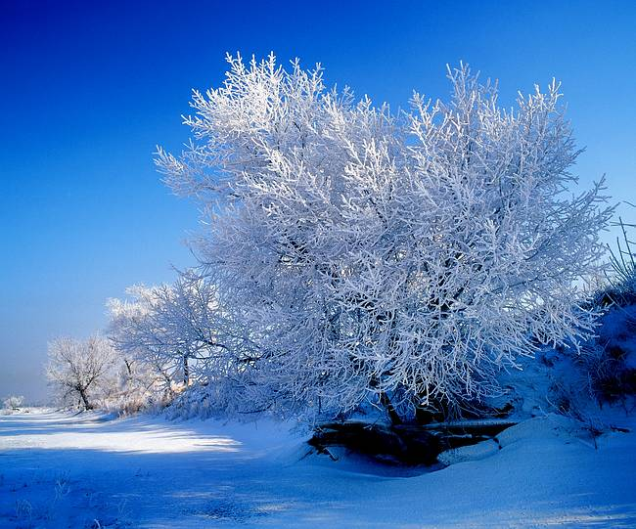

Slide 6
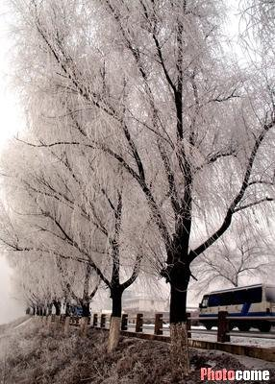

Slide 7
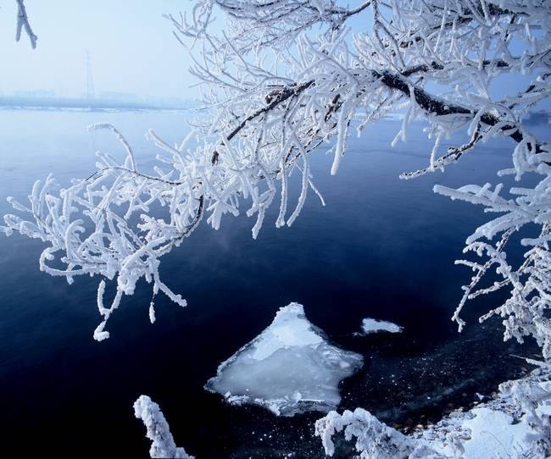

Slide 8
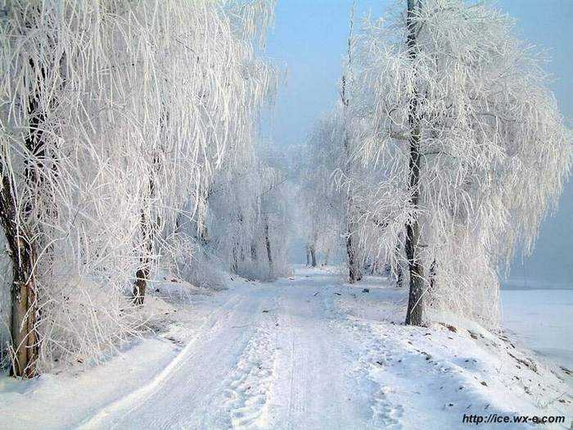

Slide 9
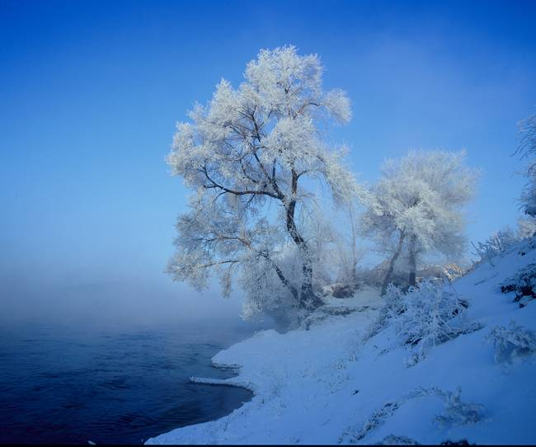

Slide 11
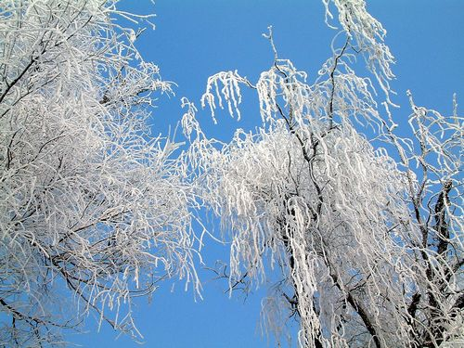

Slide 12
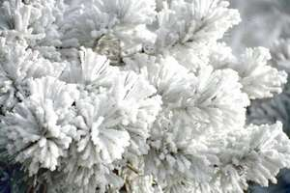

Slide 13
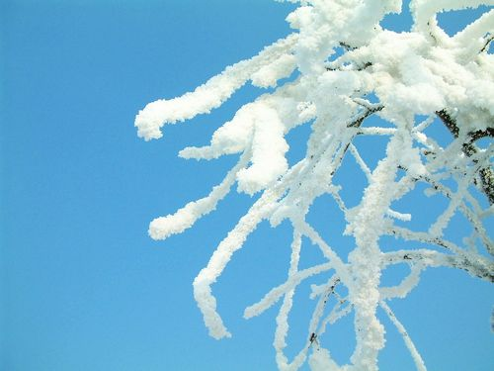

Slide 14

用自己喜欢的方式读读第一、三自然段：
1、勾一勾：勾出你喜欢的词句。
2、说一说：通过自己所勾画的词句，你看到了什么景象？
3、读一读：有感情地把你喜欢的词句读出来。

Slide 15
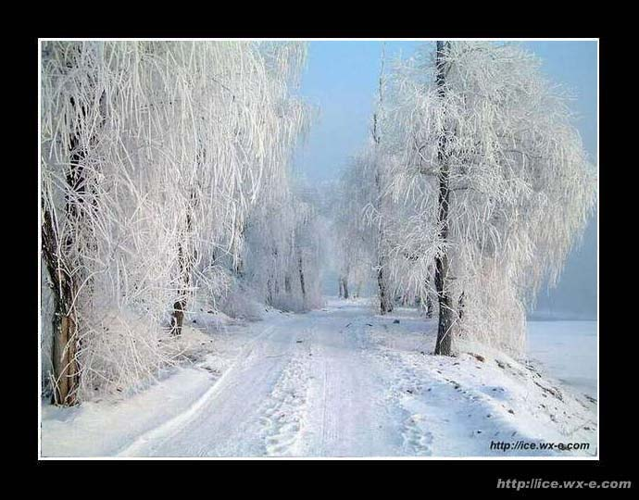

三九严寒，大地冰封。松花江畔的十里长堤上，洁白晶莹的霜花缀满了枝头，在阳光照耀下，银光闪烁，美丽动人。这就是闻名全国的吉林雾凇奇观。

Slide 16
清早，寒风吹拂，雾气缭绕。人们漫步在松花江边，观赏着这千姿百态的琼枝玉树，便会情不自禁地赞叹：这真是“忽如一夜春风来，千树无数梨花开”呀！

Slide 17
琼枝玉树

Slide 18
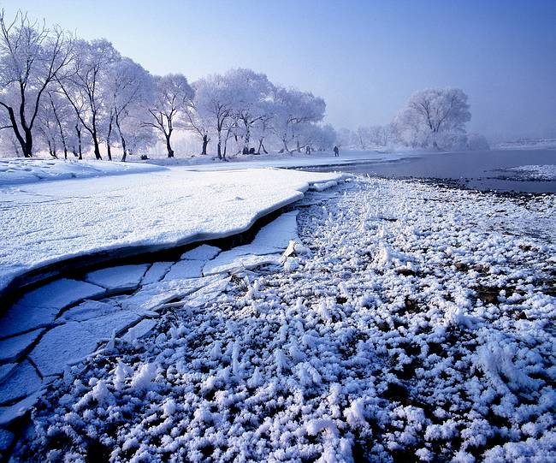
忽如一夜春风来，
千树万树梨花开！

Slide 19
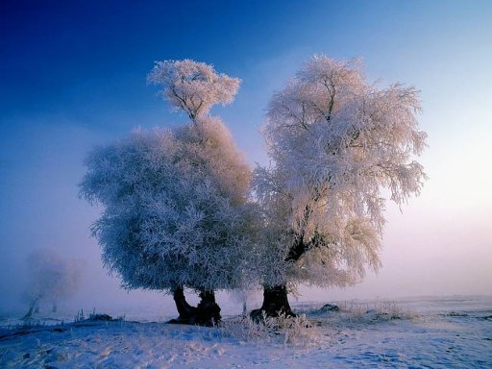
吉林雾凇有的像（ ），有的像（ ），还有的像（ ）……真是千姿百态！

Slide 20

俗称 凝结 淹没
长堤 模糊 零下
摄氏度 夜幕降临

Slide 21
Pàn zhuì lǒng zhào
江 畔 缀 满 笼 罩
zhēng téng liáo rào
蒸 腾 缭 绕
jīng yíng qióng sōng
洁白晶 莹 琼枝玉树 银松雪柳

